Slide 1
PENGELOLAAN BASIS DATA 01. Pendahuluan
Doni Abdul Fatah
Universitas Trunojoyo Madura

Slide 2
Pokok Bahasan
01. Overview Sistem Basis Data –RDBMS- SQL
02. Tipe & Model Data
04. Review DML
05. Function
08. Stored Procedure & Trigger
03. Review DDL
07. View dan User Authorisation
06. Transactional SQL
10. Embedded SQL
11. Database Multiuser
09. System Catalog
14. UAS
12. Integrity dan Security
13. Basis Data NoSQL

Slide 3
01. Overview Sistem Basis Data –RDBMS- SQL
Sistem Basis Data
RDBMS & SQL
Kontrak Perkuliahan
Kebutuhan Software
Contact
Referensi

Slide 4
1) Pendahuluan Sistem Basis Data

Slide 5
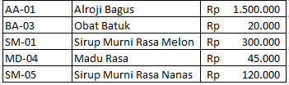
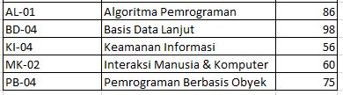
Data Vs Informasi
Sekumpulan tulisan ini data atau informasi?

Slide 6
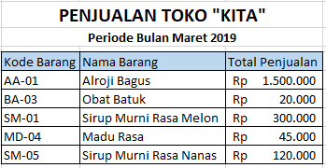
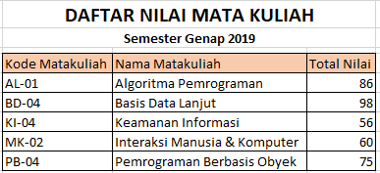
Data - Informasi

Slide 7
Data
Data adalah fakta, angka, dan bahkan simbol mentah. Secara bersama‐sama merupakan masukan bagi suatu sistem informasi (Wilkinson, 1992)
Data adalah deskripsi tentang benda, kejadian, aktivitas, dan transaksi yang tidak mempunyai makna atau tidak berpengaruh secara langsung kepada pemakai (Kadir, 2003)
Data adalah fakta‐fakta mentah yang mewakili kejadian‐ kejadian kejadian yang berlangsung berlangsung dalam organisasi organisasi atau lingkungan fisik sebelum ditata dan diatur ke dalam bentuk yang dapat dipahami dan digunakan orang. (Laudon, 1998)

Slide 8
Informasi
Informasi adalah data yang telah diolah menjadi bentuk yang bermakna dan berguna bagi manusia ( , Landon, 1998)
Informasi adalah data yang telah diproses sedemikian rupa sehingga meningkatkan pengetahuan seseorang yang menggunakannya. Hoffer, dkk. (2005)
Data yang telah diolah menjadi menjadi sebuah bentuk yang berarti bagi penerimanya dan bermanfaat dalam pengambilan keputusan saat ini dan saat mendatang (Davis, 1999)

Slide 9
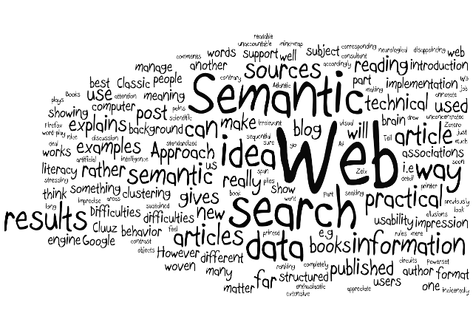
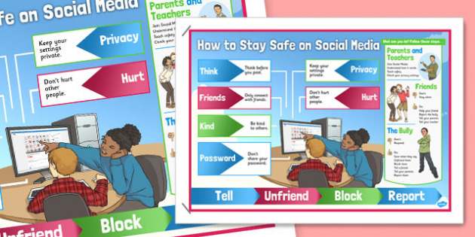

Data menjadi Informasi
Infografis

Slide 10
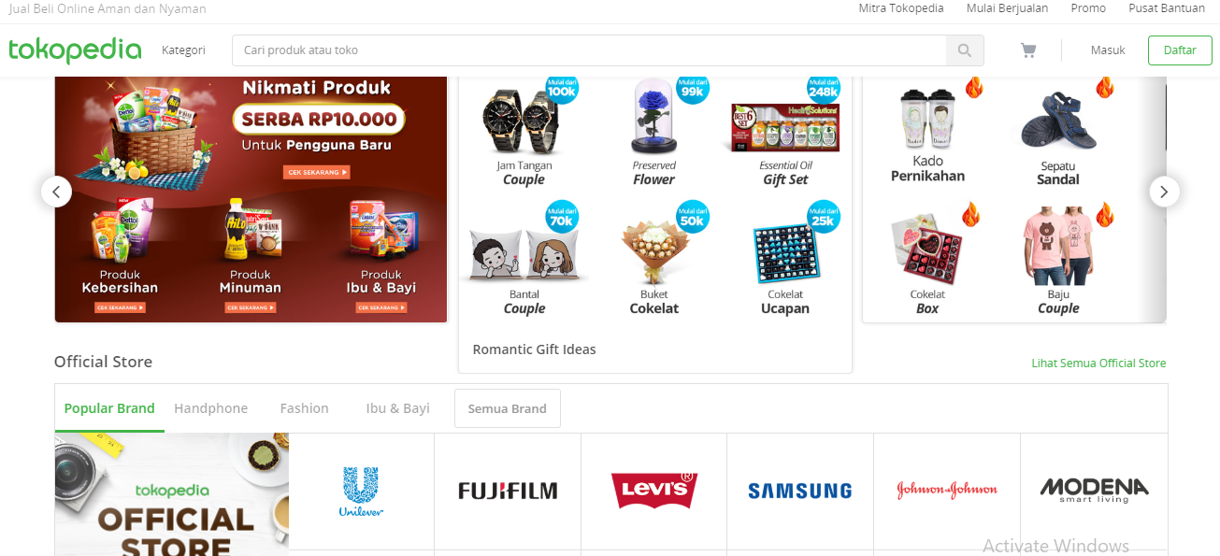
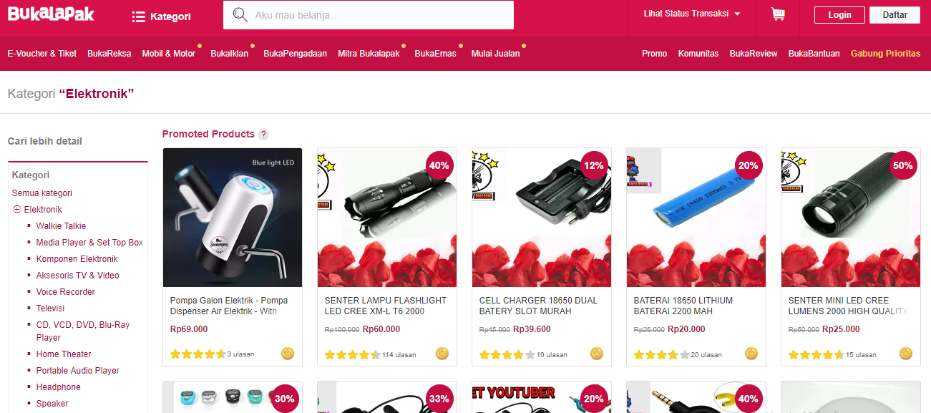
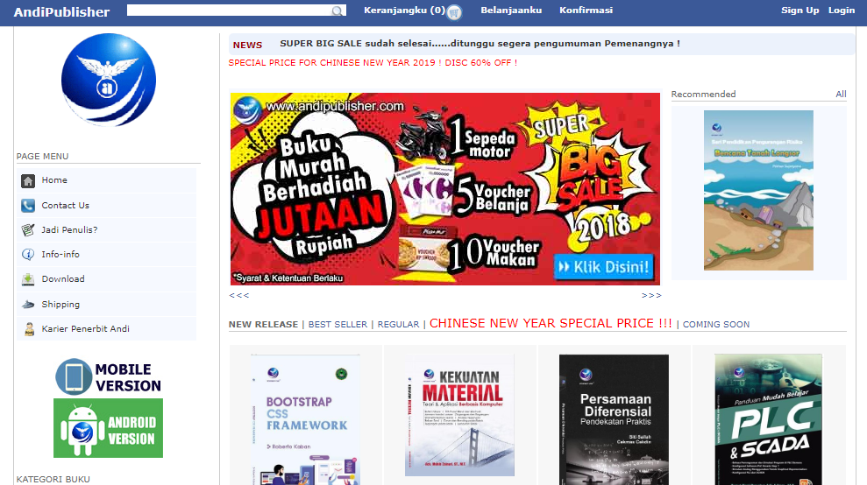
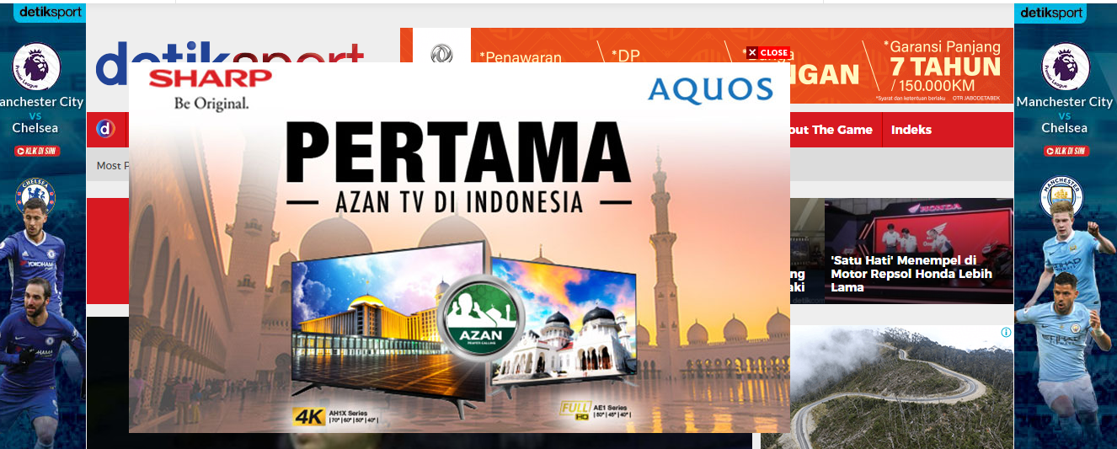
BasisData

Slide 11
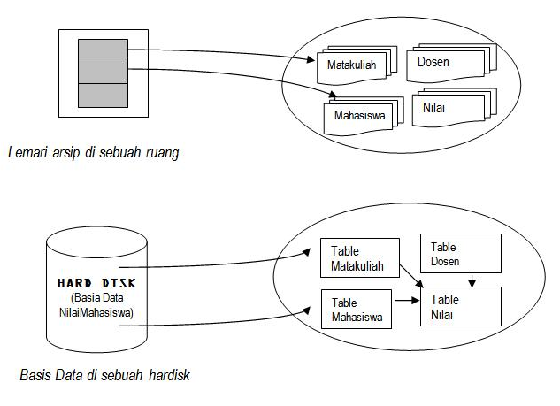

BasisData

Slide 12
BasisData
Basis Data (database) adalah kumpulan data yang umumnya menjabarkan aktivitas‐aktivitas dari satu atau lebih dari satu organisasi terkait (Ramakrishnan dan Gerke, 2000)
Kumpulan yang terorganisasi dari data‐data yang secara nalar terkait (Hoffer dkk, 2005)
Kumpulan data yang terkait (Elmazri dan Navathe, 1994)
Basis & Data → Basis ruang, markas, tempat. Data faktualisasi objek seperti manusia, mahasiswa, penduduk, kota dan lain sebagainya.

Slide 13
Basisdata
A database is an organized collection of data. In MySQL you often create separate databases for each of your projects. (Andrea Tar, 2012)
The purpose of a database is to help people keep track of things, and the most commonly used type of database is the relational database. Data are recorded facts and numbers. (Kroenke David, 2013)
A database is a collection of data. The term database usually indicates that the collection of data is stored on a computer. (Suehering steve, 2009)
Basis atau kumpulan data lengkap yang terelasi.

Slide 14

BasisData
Membuat sebuah lemari sendiri. Entah dari apa bahannya, yang penting lemari itu jadi. (create database).
Membuang lemari atau melenyapkan lemari. Kalo dalam hal ini, isi didalam lemari itupun ikut hilang. (drop database).
Untuk mengisi lemari tersebut, kita harus membagi lemari tersebut agar lemari tersebut cukup dan sesuai keinginan kita. Entah itu pakaian, makanan, atau peralatan yang lainnya (create table).
Kita juga dapat menghilangkan isi didalam lemari tersebut tanpa harus membuang lemari tersebut. Karena suatu saat, kita dapat menggunakan lemari tersebut untuk tempat yang lain (drop table).
Pada tiap bagian dari lemari tersebut, kita dapat melakukan operasi pengisian (insert).
Operasi lain yang dapat dilakukan pada bagian lemari tersebut, yaitu: pengambilan (select).
Perubahan isi bagian dari lemari tersebut (update).
Dan yang terakhir ialah penghapusan (delete)

Slide 15
Penerapan BasisData
Kepegawaian
Pergudangan
Akuntansi
Reservasi
Layanan Pelanggan
Penjualan
Absensi
Dll

Slide 16
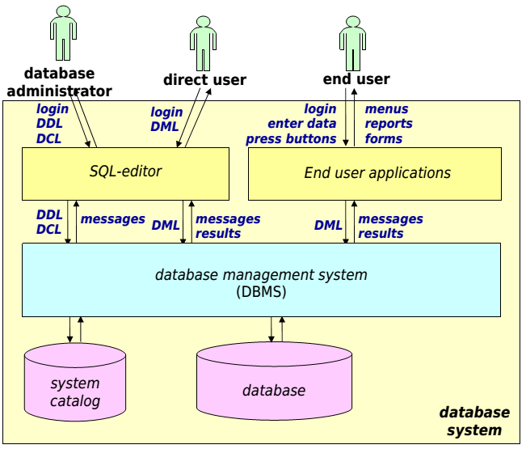
Sistem BasisData

Slide 17
Alur Sistem BasisData
Bidang Pemrograman Web
MODEL
DATABASE
CONTROLLER
SERVER SIDE
VIEW
CLIENT SIDE
MySQL, PostgreSQL
(DDL – DML)
PHP, Phyton, Ruby
(Proccesing)
CSS
HTML
JavaScript
(User Interface)

Slide 18
Logika BasisData pada Pemrograman Web
DB
PHP
UI
Menerima permintaan data
Menerima permintaan data
Diperlukan
CRUD data
Menyeleksi data
Meminta data
Meminta CRUD
data
Menerima data
Mengirim data ke tampilan
CRUD data
selesai

Slide 19
2) RDBMS & SQL

Slide 20
BasisData Relasi
Sebagian besar sistem informasi yang ada saat ini dibangun berdasarkan pada basisdata relasional (basisdata yang merupakan kumpulan tabel) dan SQL (Structured Query Language)
Contoh Relational Database Management Systems (RDBMS): MS SQL Server, Oracle, MySQL, PostgreSQL, dll

Slide 21
BasisData Relasi
Struktur:
tabel, kolom, dan tipe data
Integritas:
unique contraints,
primary keys
NOT NULL constraint
Foreign keys
Other constraints
Manipulasi data:
retrieving information
inserting,
updating, and
deleting data

Slide 22
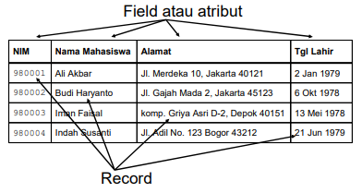
BasisData Relasi
Setiap tabel berisi baris dan kolom
Baris mewakili sebuah data = record
Kolom mewakili komponen data = field atau atribut
Setiap field memiliki nama, jenis dan lebar.

Slide 23
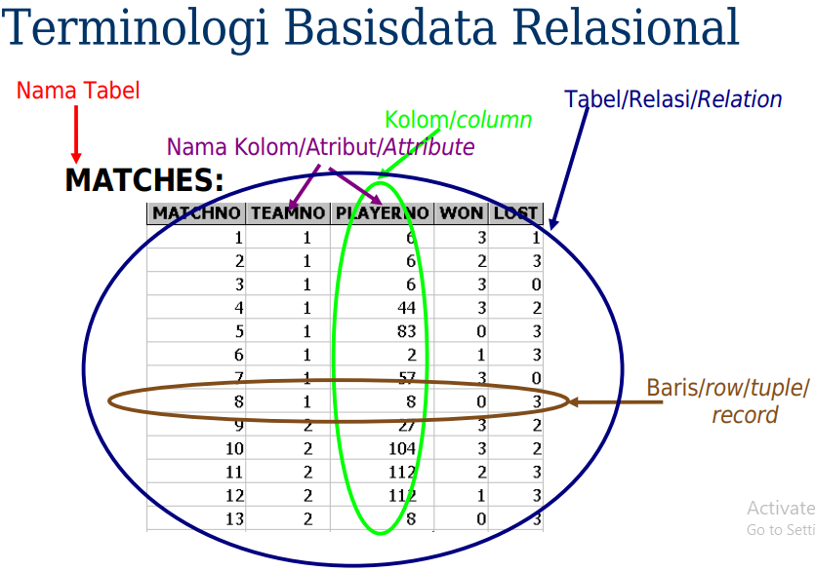
BasisData Relasi

Slide 24
RDBMS a) ERD (Entity Relationship Diagram)
Adalah hubungan antar tabel dalam database yang menciptakan keutuhan data.
Ada 3 hubungan antar table: (Melani Julie C., 2004)
One to one
Many to one
Many to many

Slide 25
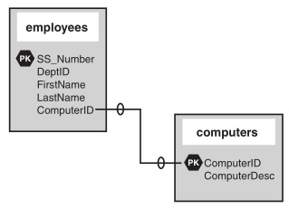
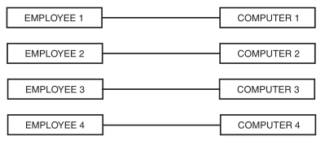
RDBMS a) ERD – one to one
A key appears only once in a related table. (Melani Julie C., 2004)

Slide 26
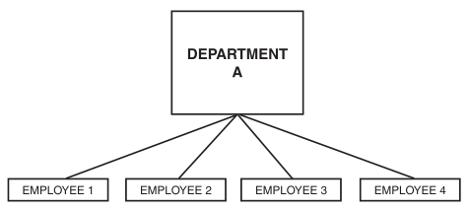
RDBMS a) ERD – one to many
Keys from one table appear multiple times in a related table. (Melani Julie C., 2004)

Slide 27
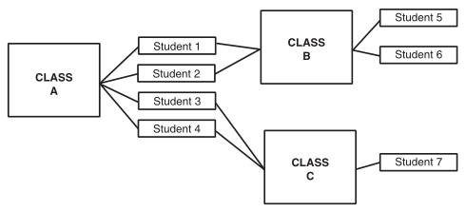
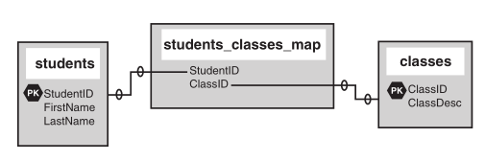
RDBMS a) ERD – many to many
Keys from one table appear multiple times in a related table. (Melani Julie C., 2004)

Slide 28
RDBMS a) ERD – Mengapa dibutuhkan?
A good database design is crucial for a high performance application, just like an aerodynamic body is important to a race car. If the car doesn’t have smooth lines, it will produce drag and go slower. The same holds true for databases. If a database doesn’t have optimized relationships (normalization) it won’t be able to perform as efficiently as possible. (Melani Julie C., 2004)

Slide 29
RDBMS a) ERD – Mengapa dibutuhkan?
Beyond performance is the issue of maintenance. Your database should be easy to maintain. This includes storing a limited amount (if any) of repetitive data. If you have a lot of repetitive data and one instance of that data undergoes a change (such as a name change), that change has to be made for all occurrences of the data. (Melani Julie C., 2004)

Slide 30
RDBMS a) ERD – Alur menentukan relasi tabel
Alur menentukan Relasi table:
Pahami system yang akan dibuat.
Berdasar point 1, ekstrak satu per satu tabelnya.
Relasikan tabel-tabel dengan terlebih dahulu menentukan hubungan antar tabelnya.

Slide 31
RDBMS a) ERD – Studi Kasus 1
Sebuah sekolah dengan ketentuan:
Setiap siswa akan masuk dalam sebuah kelas berjenjang.
Setiap kelas akan memiliki pelajaran yang telah ditetapkan.
Setiap pelajaran diajar oleh seorang guru.

Slide 32
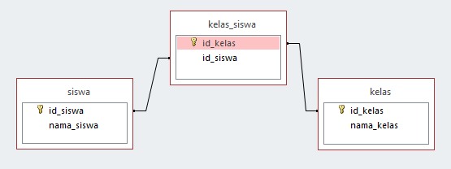
RDBMS a) ERD – Studi Kasus 1 (proses 1)
Sebuah sekolah dengan ketentuan:
Setiap siswa akan masuk dalam sebuah kelas berjenjang.

Slide 33
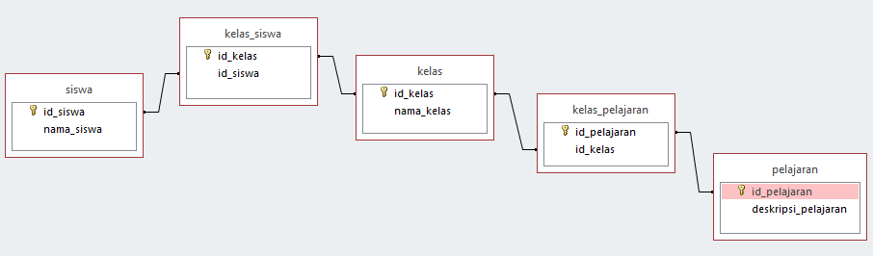
RDBMS a) ERD – Studi Kasus 1 (proses 2)
Sebuah sekolah dengan ketentuan:
Setiap siswa akan masuk dalam sebuah kelas berjenjang.
Setiap kelas akan memiliki pelajaran yang telah ditetapkan.

Slide 34
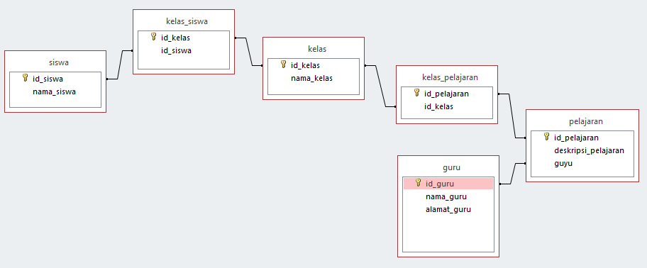
RDBMS a) ERD – Studi Kasus 1 (proses 3)
Sebuah sekolah dengan ketentuan:
Setiap siswa akan masuk dalam sebuah kelas berjenjang.
Setiap kelas akan memiliki pelajaran yang telah ditetapkan.
Setiap pelajaran diajar oleh seorang guru.

Slide 35
RDBMS a) ERD – Studi Kasus 2
Perpustakaan Fakultas Teknik akan membuat sebuah aplikasi dengan ketentuan:
Anggota perpustakaan adalah mahasiswa, dosen, dan staff Fakultas Teknik.
Lama waktu peminjaman buku untuk setiap anggota adalah 1 minggu.
Jumlah maksimal peminjaman buku dalam satu waktu adalah 3 buah.
Peminjaman dilayani oleh staff perpustakaan.
Denda akan dikenakan jika peminjam melewati waktu pengembalian.
Gambarkan relasi tabelnya!

Slide 36
RDBMS a) ERD – Studi Kasus 3
Seorang dosen akan membuatkan aplikasi bagi seluruh dosen di Fakultas Teknik UTM untuk mengorganisir pengumpulan tugas dari kelas mahasiswanya, dimana ketentuannya adalah sbb:
Dibutuhkan akses login untuk memasuki aplikasi tersebut, dengan menginputkan username dan password.
Tugas harus dikumpulkan tepat waktu.
Pengumpulan tugas dapat dalam bentuk pdf, teks, atau gambar.
Gambarkan relasi tabelnya!

Slide 37
RDBMS a) ERD – Studi Kasus 4
Sebuah supermarket memiliki pelayanan prima terhadap pelanggannya, salah satu wujudnya adalah dengan menyediakan kasir minimal 10.
Setiap kasir bertugas melayani pelanggan yang akan melakukan pembelian barang-barang.
Dalam satu shift juga terdapat 1 orang supervisor yang akan mengawasi 5 kasir dan membantu dalam penganan khusus dari setiap transaksi yang terjadi.
Pelayanan prima juga dilakukan dengan menerapkan 2 shift per harinya.
Supermarket tersebut akan di SI-kan, maka gambarkan relasi tabelnya!

Slide 38
RDBMS a) ERD – Studi Kasus 5
Instansi dengan jumlah pengolahan data pegawai banyak membutuhkan bantuan SI.
Pegawai yang didata mencakup PNS, Pensiun (meninggal, pemberhentian dengan tidak hormat, pemberhentian dengan hormat), dan Non-PNS.
Setiap pegawai akan memiliki riwayat terkait dengan pendidikan, keluarga, pangkat, dan lokasi kerjanya.
Seluruh kegiatan dalam sistem akan ada log-nya, sehingga superadmin dapat mengetahui kegiatan di dalam Si tersebut.
Orang yang akan menggunakan SI dengan username dan passwordnya adalah superadmin (pengatur sistem), admin (setiap skpd), dan pegawai.

Slide 39
RDBMS a) ERD – Studi Kasus 6
Sekolah dengan keterbukaan dan ketertiban administrasi yang tinggi akan men-SI-kan pembayarannya.
Setiap siswa yg membayar SPP akan dilayani oleh bendahara.
Jumlah pembayaran siswa dalam tiap bulannya berkemungkinan berbeda antara kelas X, XI, dan XII.
Pembayaran siswa boleh dilakukan secara cicil dalam tiap bulannya.
Dalam pembayaran SPP terdapat beberapa rincian sub yang telah ditetapkan oleh sekolah.

Slide 40
SQL - Structured Language Query
Adalah bahasa standar yang digunakan untuk memanipulasi basisdata relasional
Terdiri dari:
Data Definition Language (DDL):
CREATE tables, indexes, views, Establish primary / foreign keys, DROP / ALTER tables .... etc
Data Manipulation Language (DML):
INSERT / UPDATE / DELETE, SELECT .... etc.
Data Control Language (DCL):
COMMIT / ROLLBACK work, GRANT / REVOKE .... etc

Slide 41
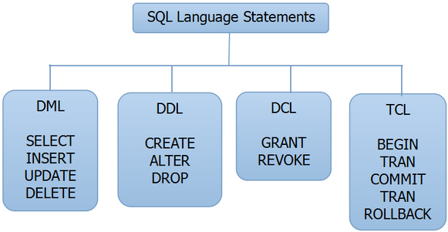
SQL b) DDL DML
Data Definition Language (DDL)
Data Manipulation Language (DML)

Slide 42
SQL b) DDL
Pengelolaan pembuatan database dan tabel.
Dengan berdasar pada relasi table seperti gambar berikut, (nama database = sekolah)

Slide 43
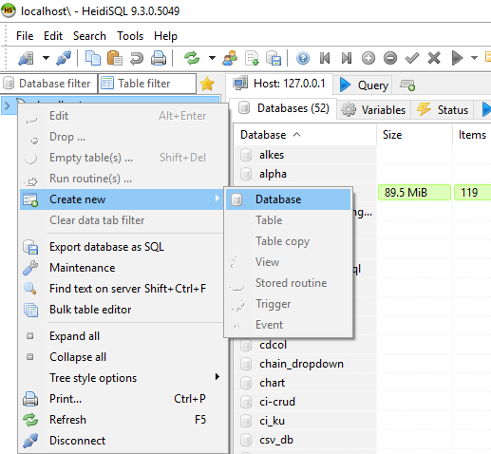
SQL b) DDL Script – buat database
GUI
CLI
CREATE DATABASE `sekolah`;
USE `sekolah`;
SHOW TABLES;

Slide 44
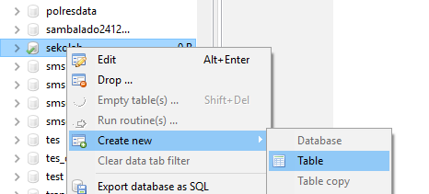
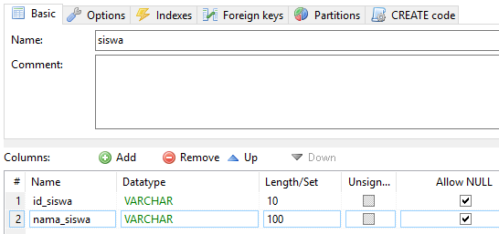
SQL b) DDL Script – buat tabel
GUI
CLI
CREATE TABLE `siswa` (
`id_siswa` VARCHAR(10) NULL,
`nama_siswa` VARCHAR(100) NULL
);
SHOW TABLES;

Slide 45
SQL c) DML
Pengelolaan data dalam tabel.
Bentuk CRUD:
Create
Read (Max, Min, Sum, dll)
Update
Delete

Slide 46
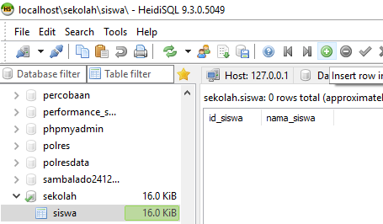
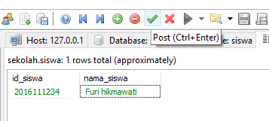
SQL c) DML Script – Create
GUI
CLI
INSERT INTO `sekolah`.`siswa` (`id_siswa`, `nama_siswa`) VALUES ('2016111234', 'Furi Hikmawati');

Slide 47
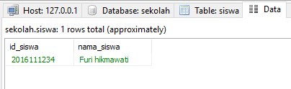
SQL c) DML Script – Read
GUI
CLI
SELECT * FROM `sekolah`.`siswa`;

Slide 48
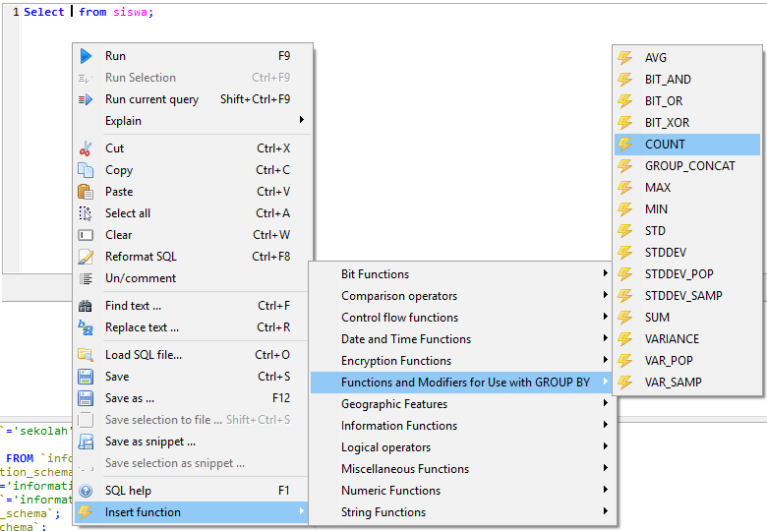
SQL c) DML Script – Read (count)
GUI
CLI
Select COUNT(*) from siswa;

Slide 49
SQL c) DML Script – Read (count)
Statemen SELECT
Cari nomor pemain yang telah melakukan setidaknya dua kali penalti yang jumlahnya lebih dari $25! Urutkan hasil berdasarkan nomor pemainnya!
Query:
SELECT PLAYERNO FROM PENALTIES WHERE AMOUNT > 25 GROUP BY PLAYERNO HAVING COUNT (*) > 1 ORDER BY PLAYERNO;

Slide 50
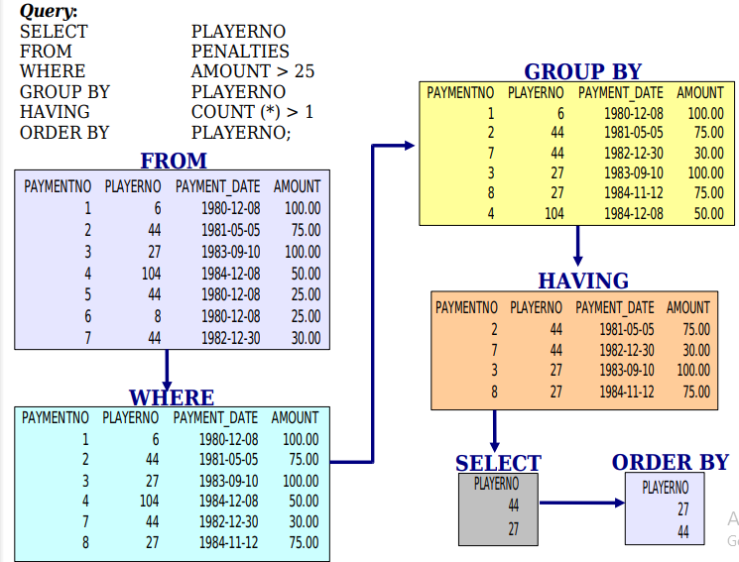
SQL c) DML Script – Read (count)

Slide 51
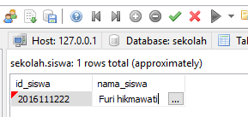
SQL c) DML Script – Update
GUI
CLI
UPDATE `sekolah`.`siswa` SET `id_siswa`='2016111222' WHERE `id_siswa`='2016111234' AND `nama_siswa`='Furi hikmawati' LIMIT 1;

Slide 52
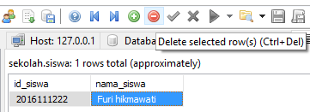
SQL c) DML Script – Delete
GUI
CLI
DELETE FROM `sekolah`.`siswa` WHERE `id_siswa`='2016111222' AND `nama_siswa`='Furi hikmawati' LIMIT 1;

Slide 53
3) Kontrak Perkuliahan
a). Metode Pengajaran
b). Metode Penilaian
c). Tugas dan Proyek

Slide 54
Metode Pengajaran
Tatap muda di kelas
Memberikan framework atau roadmap untuk mengorganisasi informasi mengenai perkuliahan
Menjelaskan subjek dan perkuat gagasan besar yang penting
Bimbingan dan Arahan
Meminta mahasiswa mengungkapkan apa yang belum dimengerti, sehingga Dosen dapat membantunya
Mempersilakan mahasiswa mempraktikkan keterampilan yang diperlukan untuk menguasai penerapannya

Slide 55
Metode Penilaian

Slide 56
Tugas & Proyek
Tugas personal akan diberikan pada waktu perkuliahan

Slide 57
Proyek : Kelompok dibuat 2 s.d 4 Mahasiswa
Membuat aplikasi sederhana dengan fokus Penerapan Database ke Aplikasi untuk menyimpan transaksi
Tahapannya :
Penentuan Studi Kasus
Perancangan Database beserta Relasi Tabelnya
Pada database terdapat beberapa SQL Langguage yang dilakukan diantaranya : CRUD, Transactions, Function, Stored Procedure & Trigger, hingga System Catalog.
Untuk Aplikasi boleh Web atau Desktop, fokus pada penerapan Database.
Pembuatan Laporan atau Dokumentasi.
Poin penilaian: Aplikasi (Penerapan Database), Dokumentasi, Presentasi.

Slide 58
4) Kebutuhan Software

Slide 59
Kebutuhan Software
Browser
Adobe flash
Chrome
Firefox
Maxton
Opera
Safari
UC browser
Localserver
Xampp
Laragon
Editor
Notepad++
Atom
Sublime Text
Database GUI
PostgreSQL
HeidiSQL
SQLYog

Slide 60
5) Contact

Slide 61
Contact
Email : doniaft@gmail.com
WA/Telegram : 0856 4868 8506

Slide 62
6) Referensi

Slide 63
Referensi (1)
Raghu Ramakhrisnan, Johannes Gehrke , “Database Management System” 6rd Edition, Mc Graw Hill, 2003 - 2006
Arief, Rudiyanto M, Pemrograman Basis Data menggunakan Transact-SQL dengan Microsoft SQL Server 2000, Andi Yogyakarta.
Rick van der Lans, Introduction to SQL, Mastering Relational Database Language 2nd Edition, Addison-Wesley, 2000.
Chris Bates, Web Programming: Building Internet Applications, Third Edition, John Wiley & Sons Ltd, England, 2006.
Sebesta, R.W., Programming the World Wide Web, Addison Wesley, 2002.
Elliot White III, Jonathan Eisenhamer, PHP 5 in Practice, Sams, 2006
Elmasri and Navathe, Fundamental of Database Systems 4th Edition, Addison-Wesley, 2004
Silberschatz, Korth and Sudarshan, Database System Concepts, 5th Edition, Mc Graw Hill, International Edition, 2006.
Connoly, Thomas and Begg, Carolyn: Database Sytems 4th edition, Prentice Hall, 2005

Slide 64
Referensi (2)
Andrea Tar. 2012. PHP and MySQL 24-Hour Trainer
Brett McLaughlin. 2012. PHP & MySQL- The Missing Manual. USA-Brett McLaughlin. USA-O'REILLY Media
Brett McLaughlin. 2013. PHP & MySQL- The Missing Manual, 2nd Edition. USA-Brett McLaughlin. USA-O'REILLY Media
Head First PHP & MySQL
Kroenke, David. 2013. Database Processing 12th Edition
Mysql Official. 2016. MySQL 5.7 Reference Manual-en
PHP6 and MySQL Bible by Steve Suehring
Rochkin Mark. 2013. Expert PHP and MySQL
Ruehning, dkk. php_mysql_javascript__html5_all-in-one_for_dummies
Sams.Sams.Teach.Yourself.PHP.MySQL.and.Apache.All-in-One.ISBN0672326205
Solichin, Achmad. Pemrograman Web dengan PHP MySQL
Tutorialpoints.com - mysql tutorial
Valade, Janet. PHP & MySQL Web Development All-in-One Desk Reference For Dummies. CanadaWiley Publishing,Inc
Widigdo, Anon Kuncoro. 2003. php dan mysql
https://www.duniailkom.com/tutorial-belajar-mysql-dan-index-artikel-mysql/#mysqllanjutan

